Slide 1


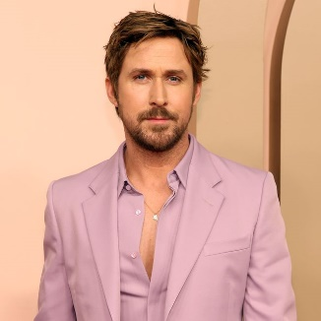
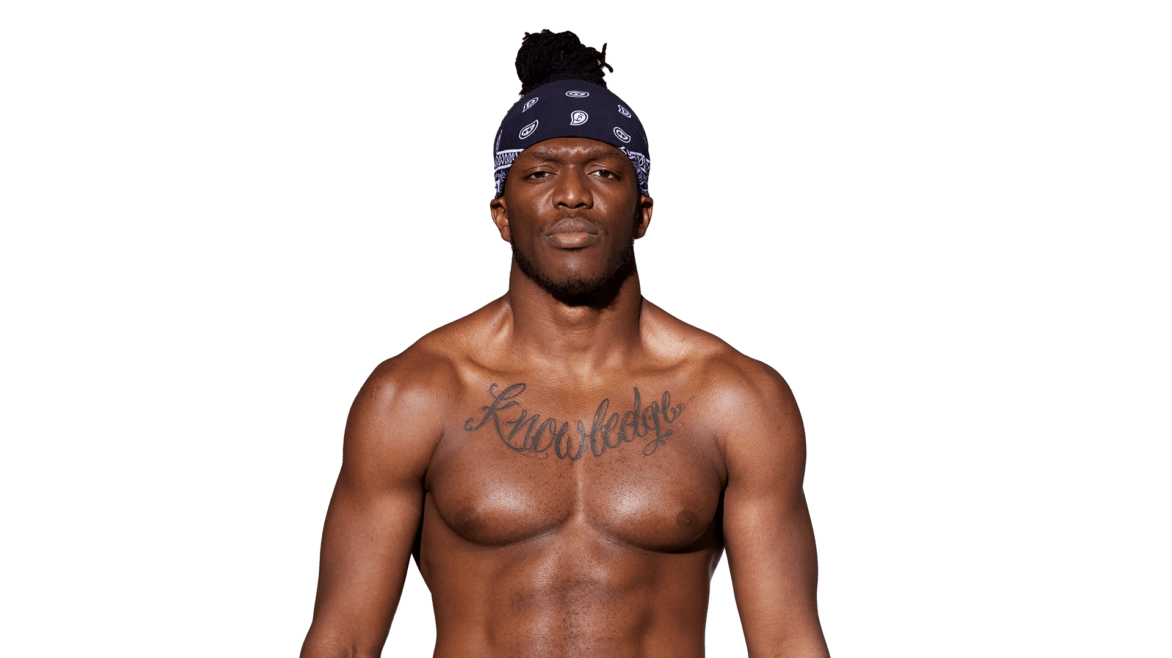

Cooked Web inc.
Filip Mašek
Filip Hubler

Slide 2
Obsah
Firma
Co jsme použili
Figma
Porovnání
Opékání originální stránky
Ukázka kódu

Slide 3
Zaměření firmy
Renovujeme stránky
Zaměřujeme se na města a vesnice
Jsme cenově dostupní
Jsme VELMI spolehlivý narozdil od jakuba

Slide 4
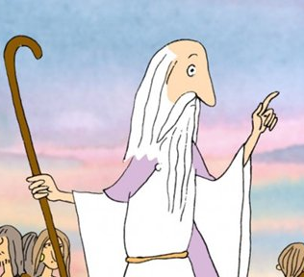
Historie firmy
V roce 1985 byla založena praotcem Čechem v Himalajích.
Firma byla zaměřena na tvorby webů pro velká města např. Kopřivnice

Slide 5


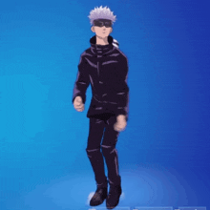
Historie firmy
Firmu po něm zdědil jeho syn Jakub Čech v roce 2006
Ten firmu rozšířil do zahraničí, dopadlo to špatně, firma skoro zkrachovala a tak byla nucena dělat weby pro malé osady
Firma byla odkoupena Matějem Fialou v roce 2015
<-- Matěj Fiala rn

Slide 6
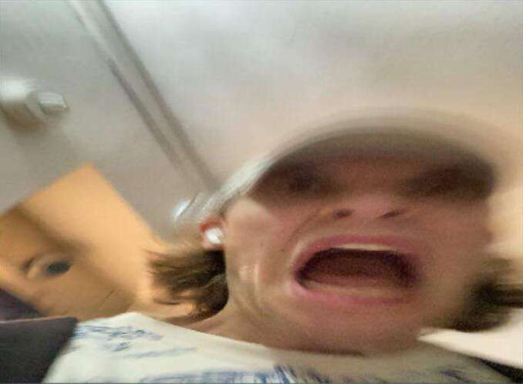
Majitel
CEO:Matěj Fiala
„A teď si vás kúpím všecky“

Slide 7





Použili jsme
Visual Studio Code
React + Vite + Tailwind
ChatGPT

Slide 8
Figma aneb co jsme nepoužili →

Slide 9
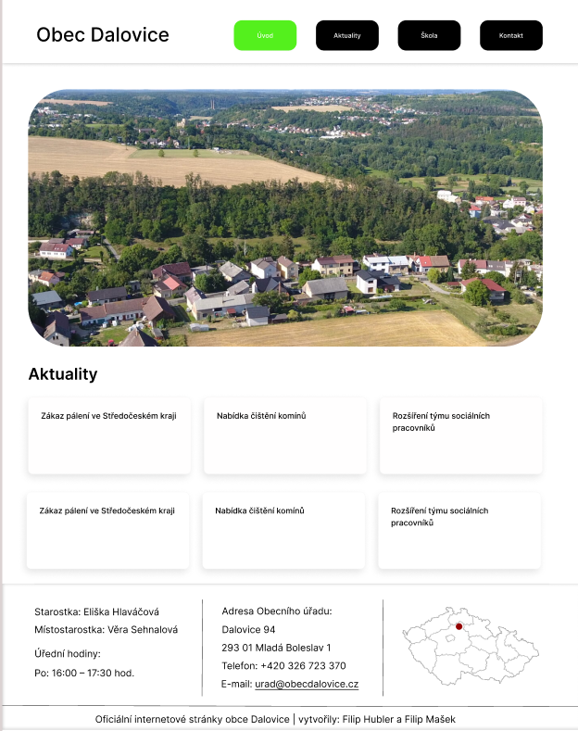
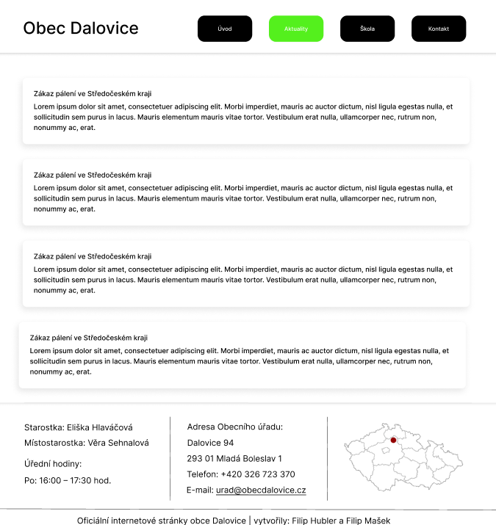

Slide 10
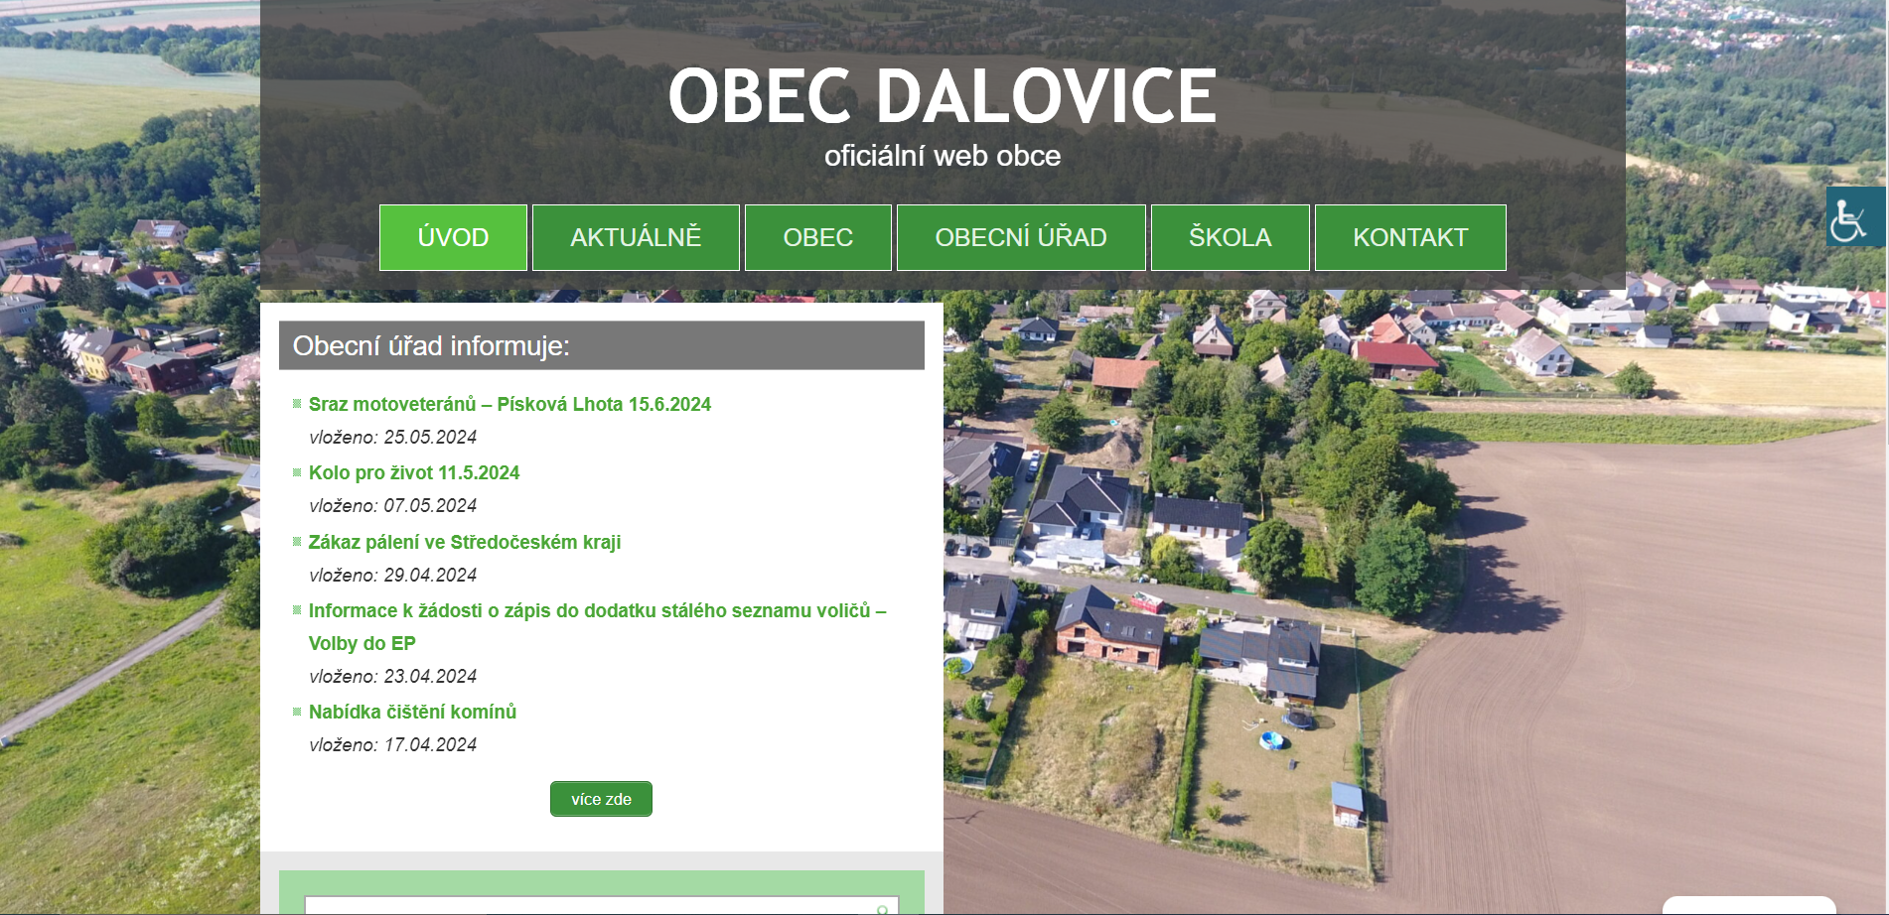
Dalovice
Předtím

Slide 11
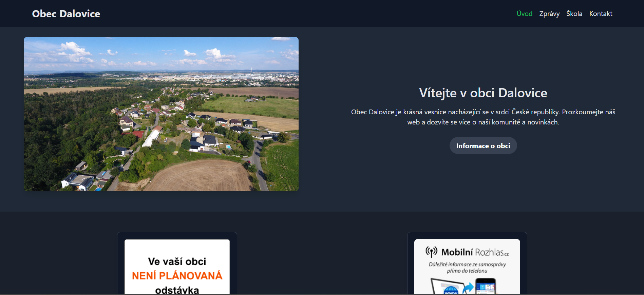
Dalovice
Poté

Slide 12
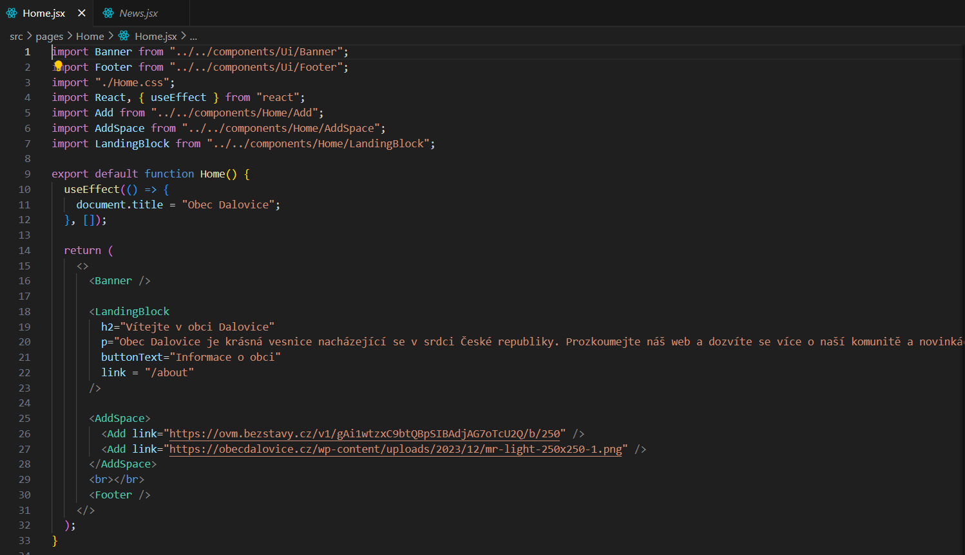
Ukázka kódu

Slide 13
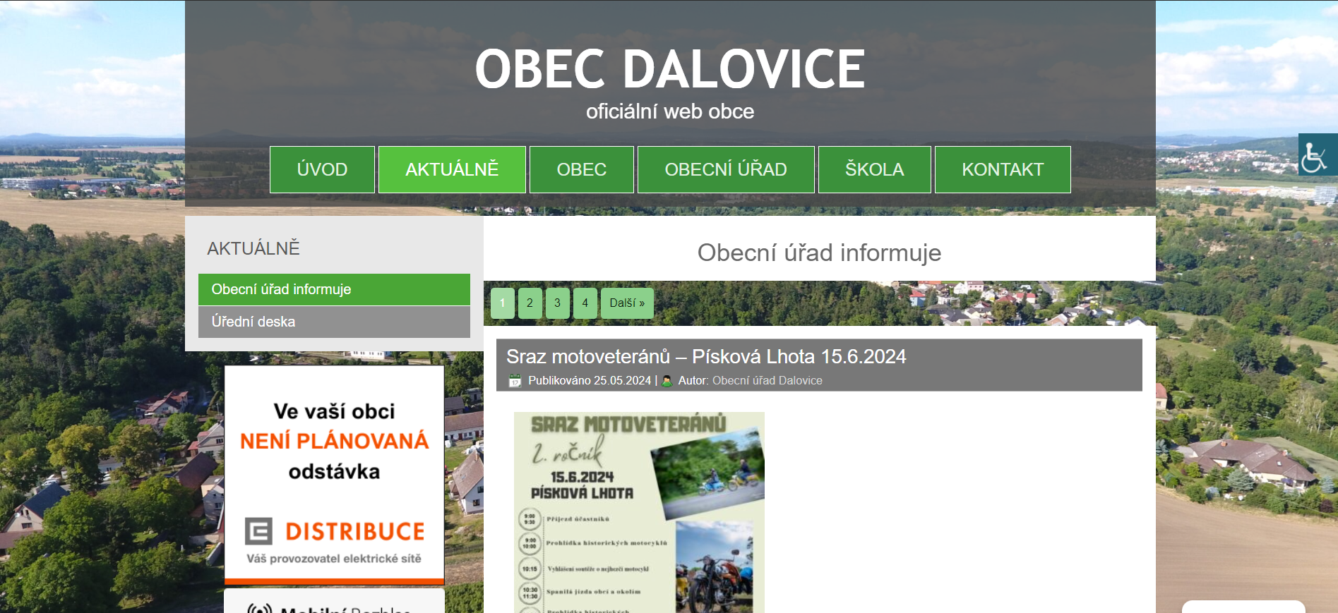
Dalovice - zprávy
Předtím

Slide 14
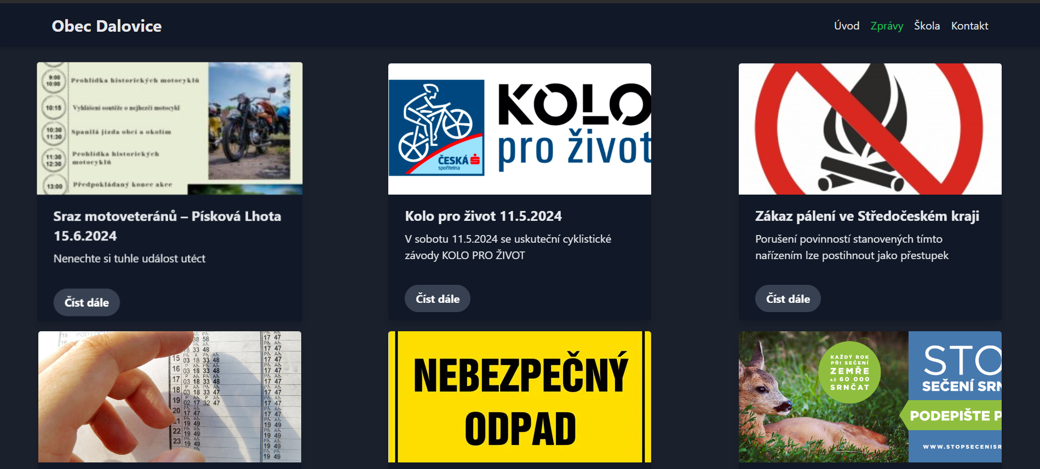
Dalovice - zprávy
Poté

Slide 15
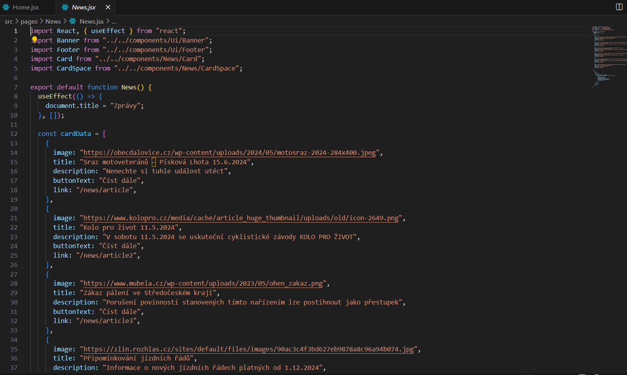
Ukázka kódu

Slide 16
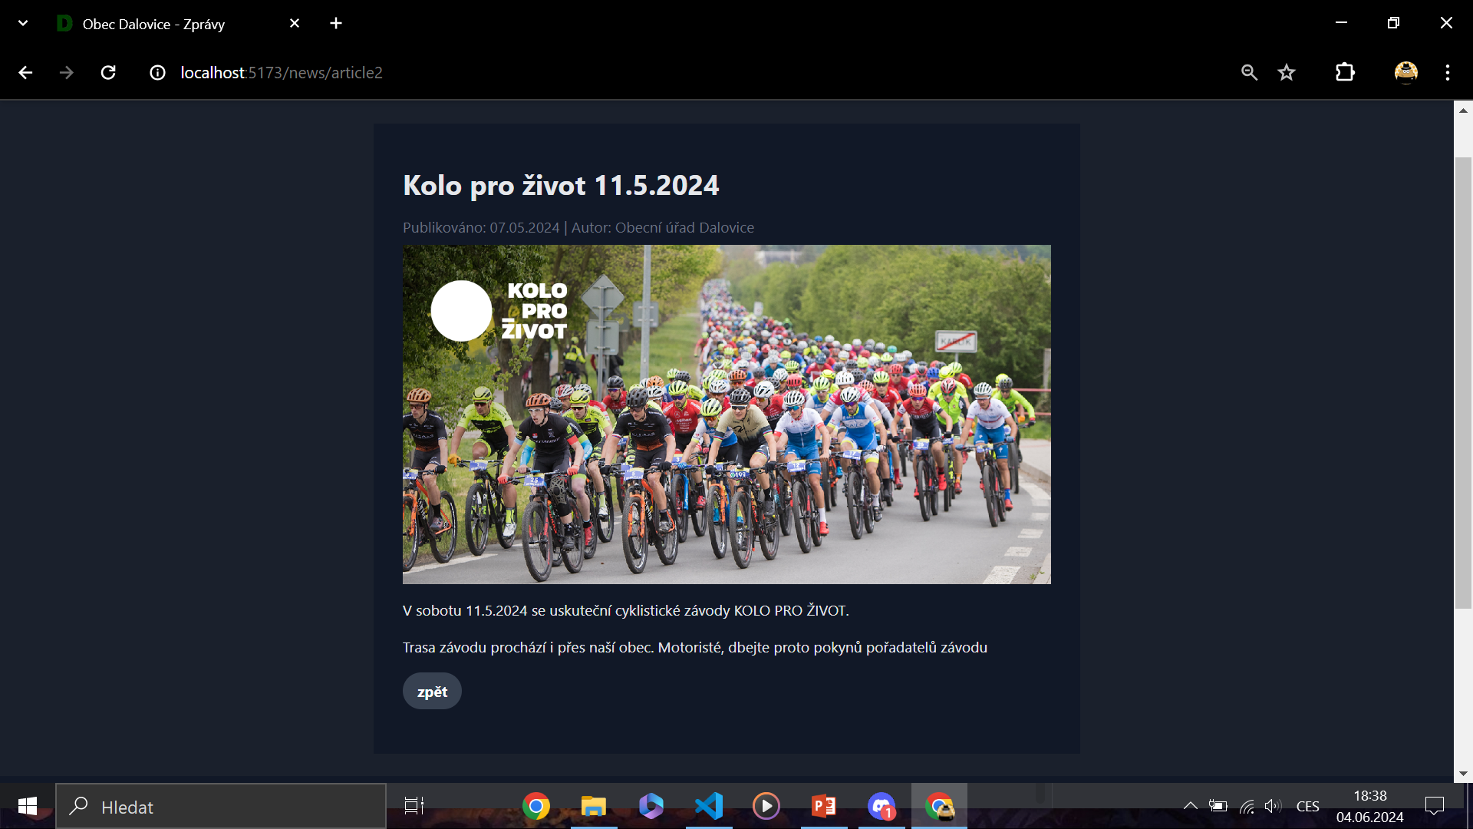
Dalovice - zpráva
Poté

Slide 17
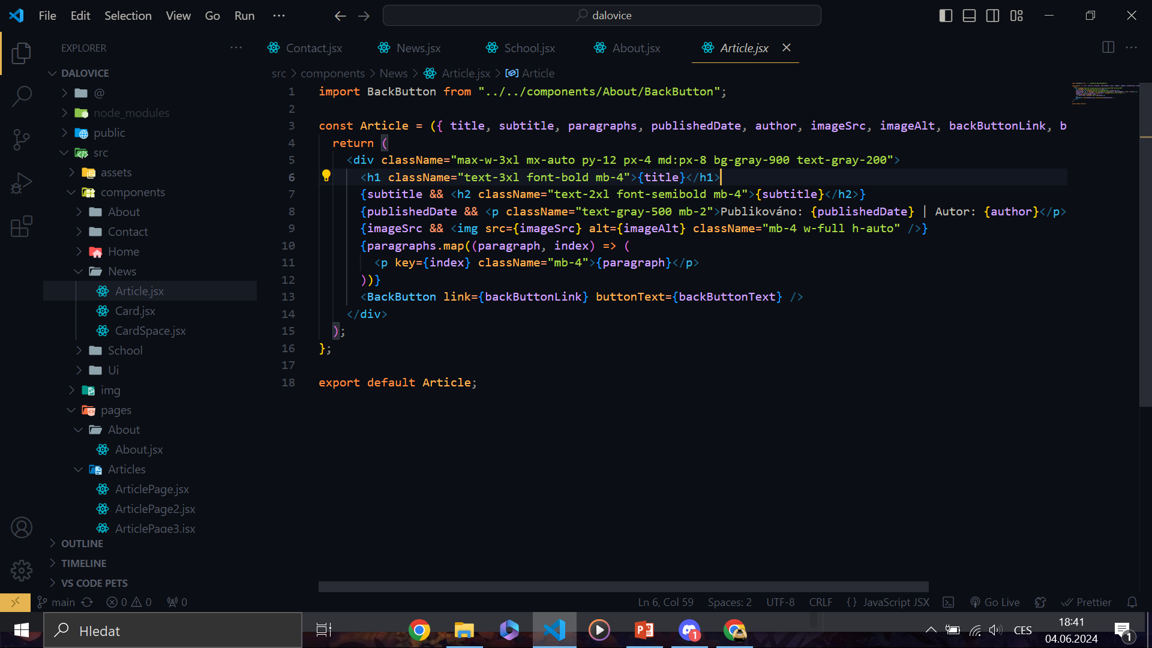
Ukázka kódu

Slide 18
SPONZOR!!!

Slide 19




Notes:
Tento projekt je sponzorován společností NordVPN. Zůstat v bezpečí online je stále rostoucí problém a mohli byste být zneužiti hackery. NordVPN vám umožňuje změnit vaši IP adresu, což vám ztíží sledování a zajistí vaše soukromí. Kliknutím na odkaz na konci získáte 20% slevu na první dva měsíce a děkujeme společnosti NordVPN za sponzorování tohoto videa.

Slide 20
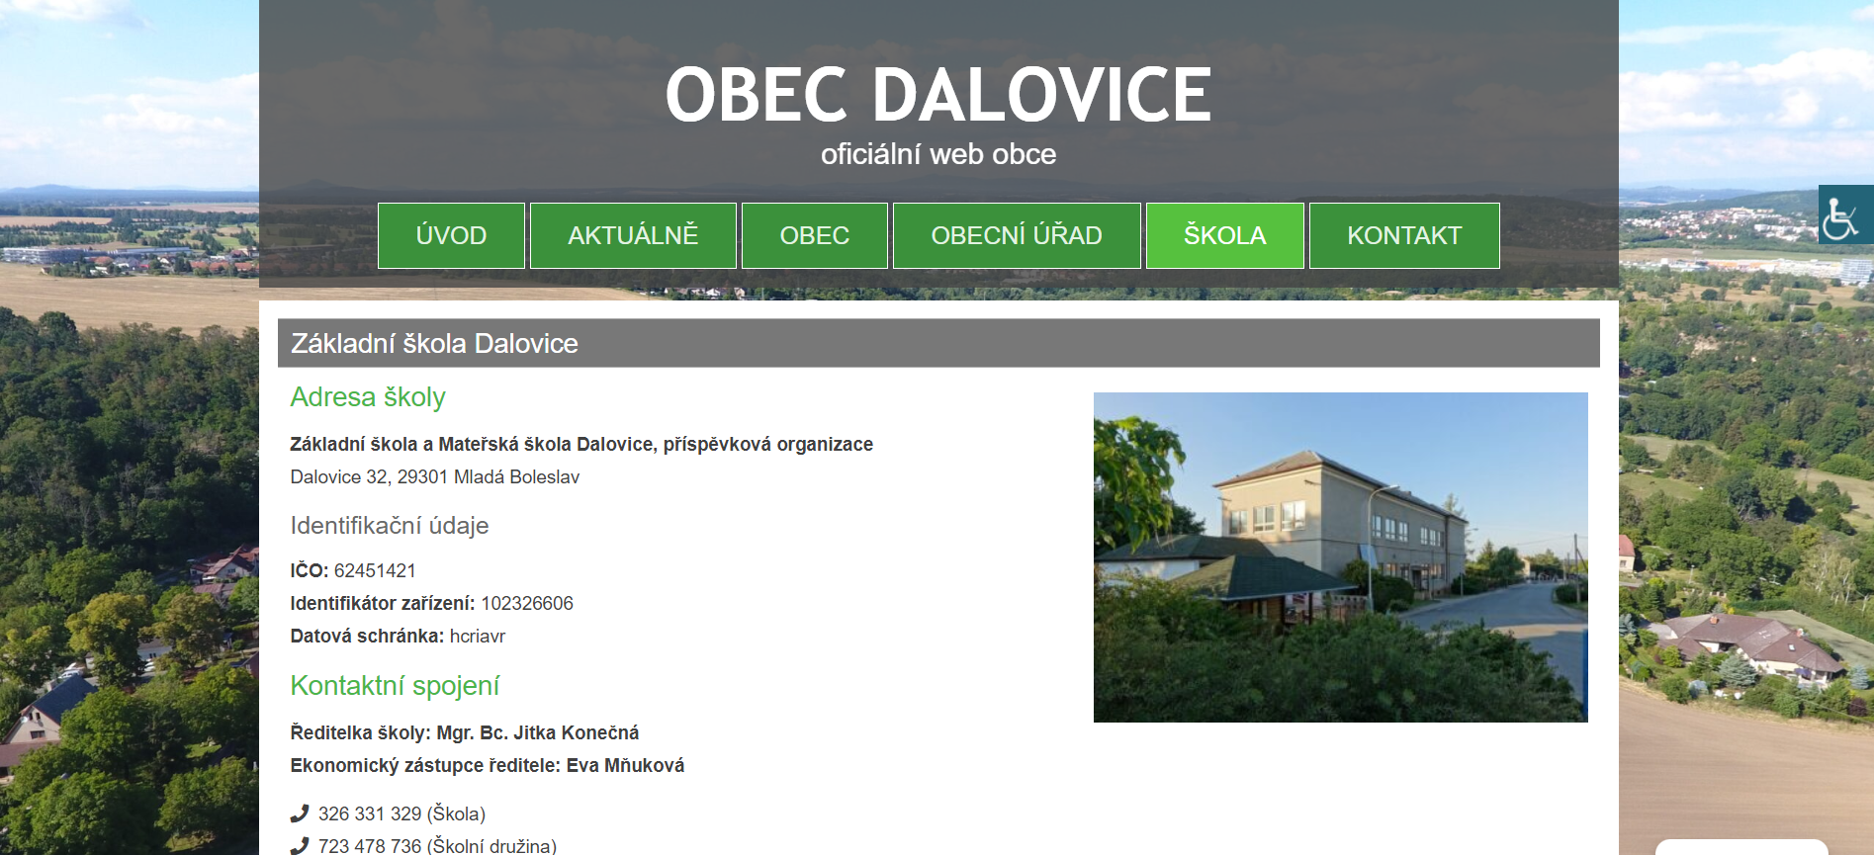
Dalovice - škola
Předtím

Slide 21
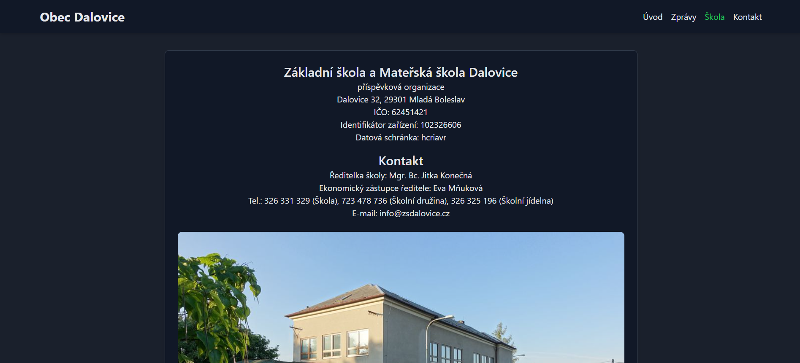
Dalovice - škola
Poté

Slide 22
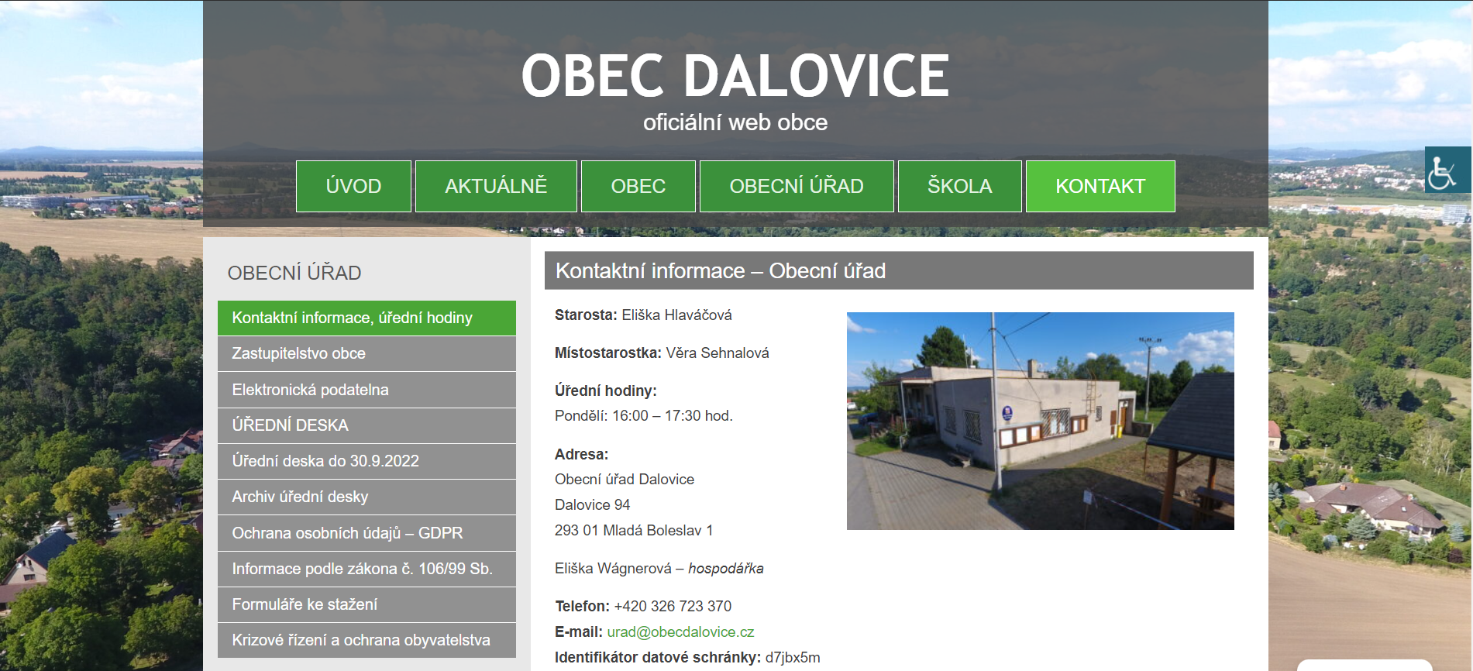
Dalovice - kontakt
Předtím

Slide 23
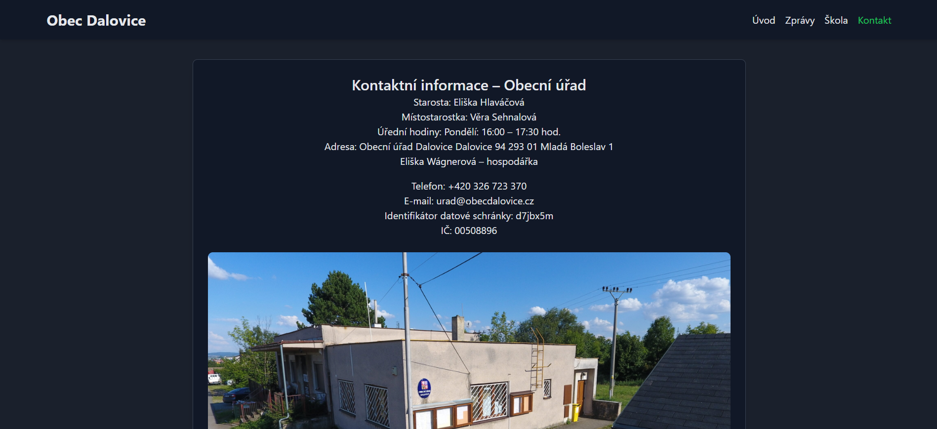
Dalovice - kontakt
Poté

Slide 24

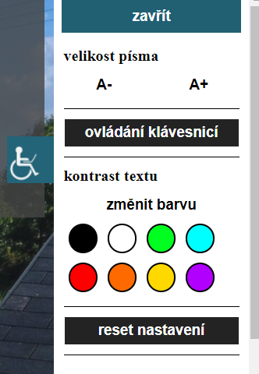
Jak zničit OG stránku
Klikněte na invalidní vozík
Zvolte cokoliv

Slide 25

Prostor na otákzky:

Slide 26
Zdroje:
Náš kod
Google obrazky
https://imgflip.com/memegenerator/493717291/Gojo-I-Will-Win
https://obecdalovice.cz/

Slide 27
Děkujeme za pozornost

